Slide 1
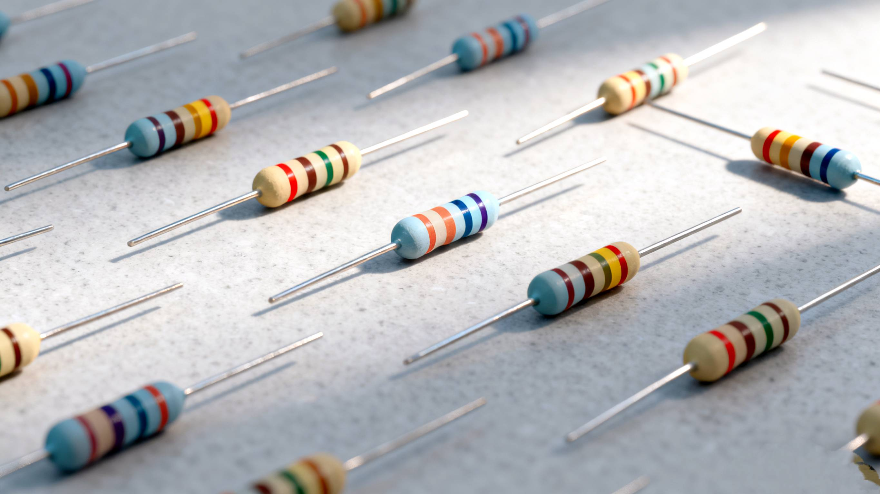

教科版物理九年级上册 第五章 欧姆定律

Slide 2
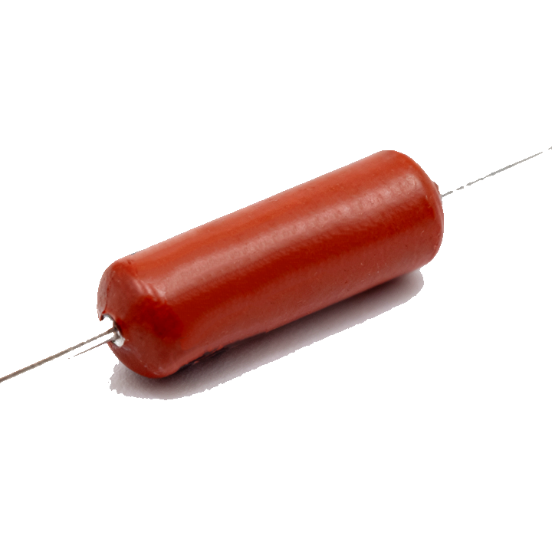

一 用电压表和电流表测量电阻
有一只标注模糊的电阻，我们怎样才能知道它的阻值呢？

Slide 3
一 用电压表和电流表测量电阻
实验原理
欧姆定律
用电压表
U
U
R=
V
I =
R
I
R_{x}
伏安法
A
S
用电流表

Slide 4
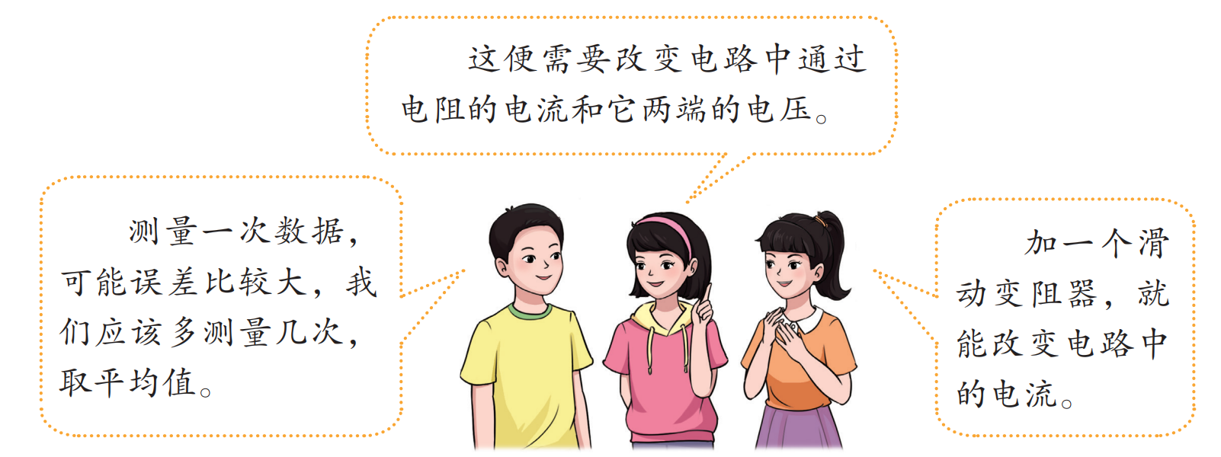
一 用电压表和电流表测量电阻
讨论交流
V
作用
R_{x}
A
S
减小误差

Slide 5
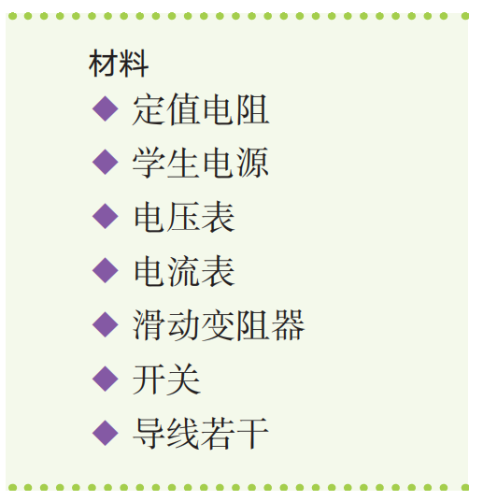
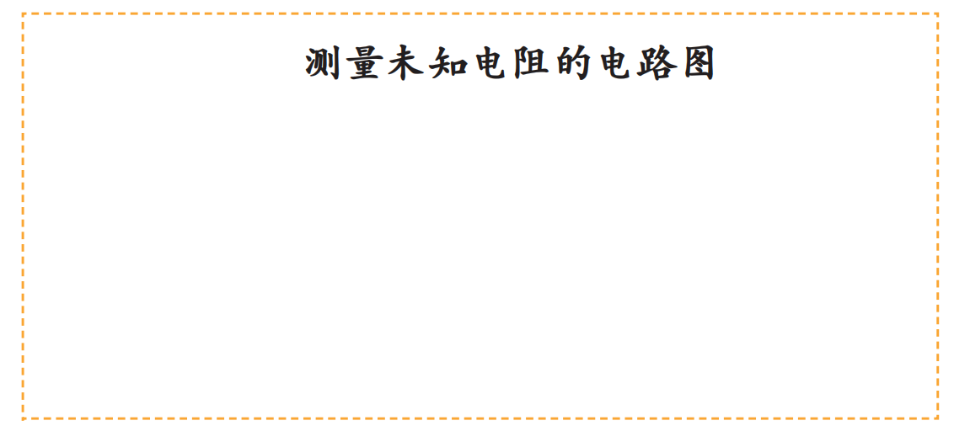
一 用电压表和电流表测量电阻
讨论交流
V
P
R
A
S

Slide 6
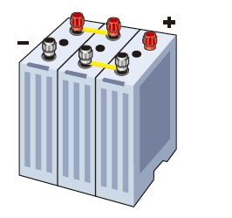
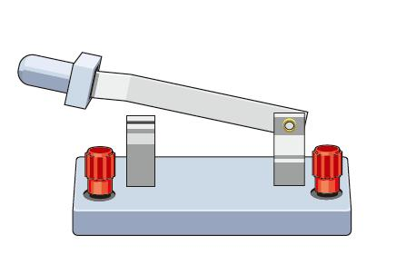
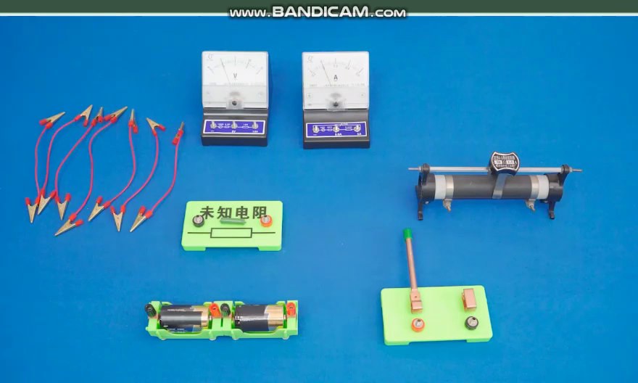
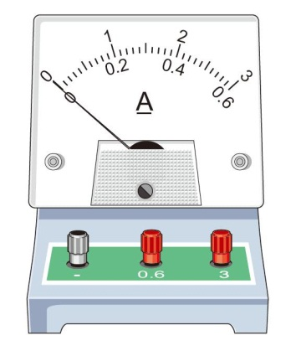
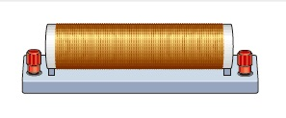
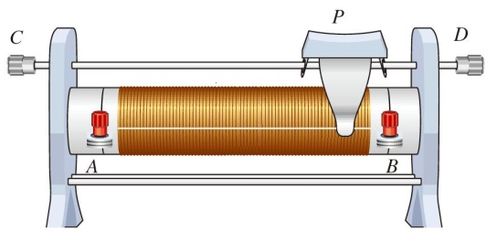
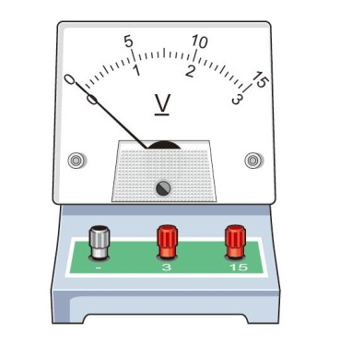
一 用电压表和电流表测量电阻
实物图

Slide 7
一 用电压表和电流表测量电阻
次数 | 电压U/V | 电流I/A | 电阻R/Ω
①
②
③
电阻平均值R/Ω
R₁+R₂+R₃
平均电阻R=
3
1.2
0.06
20
=
20Ω+20Ω+20Ω
2.0
0.10
20
20
3
20Ω
2.8
0.14
20
=
改变
不变
当定值电阻两端的电压改变时，通过它的电流也改变，而电压与电流的比值不变，即电阻阻值不变。
证明了导体的电阻是由自身的性质所决定的，与电压和电流无关。

Slide 8
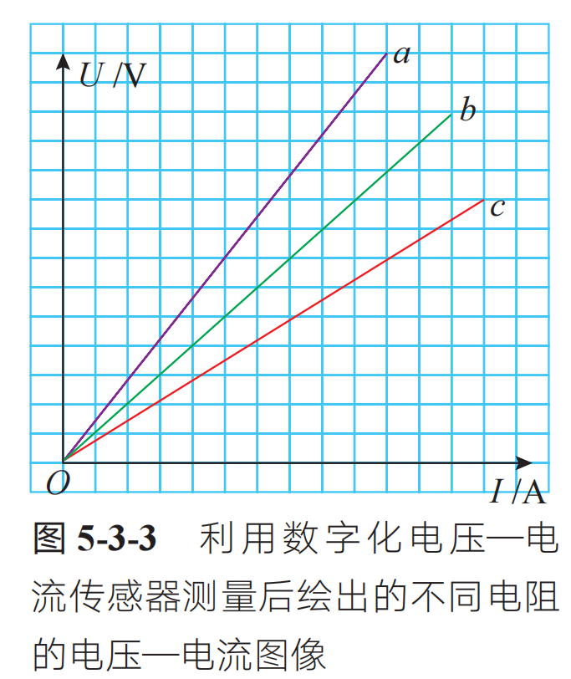
二 电压—电流图像
R_{a}＞R_{b}＞R_{c}
越靠近U轴，电阻越大。

Slide 9
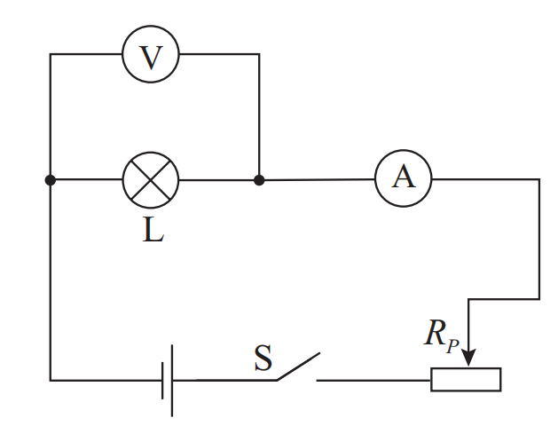
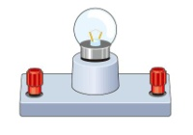
三 实验：测量灯泡的电阻
U
实验原理
R=
I
实物图
电路图

Slide 10
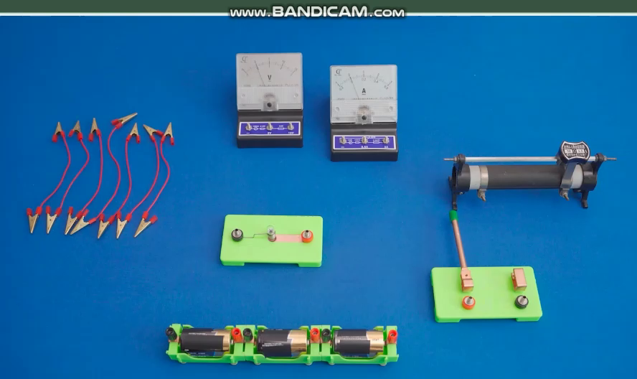
三 实验：测量灯泡的电阻
实验过程

Slide 11
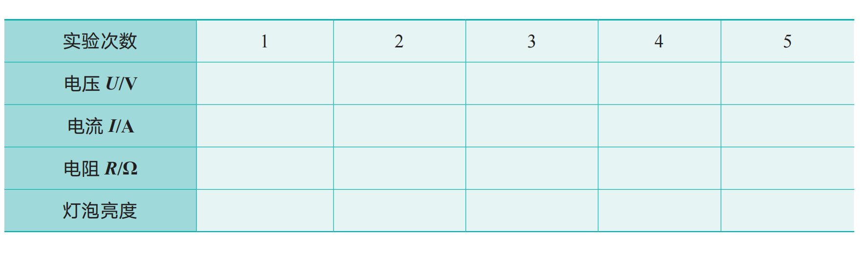
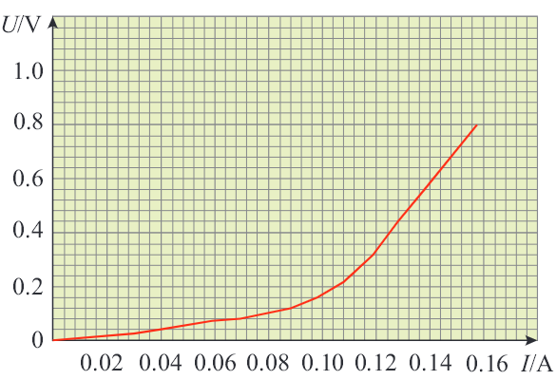
三 实验：测量灯泡的电阻
分析论证
1.5
2.5
2.8
0.22
0.28
0.30
6.82
8.93
9.33
较暗
正常
很亮
灯泡的灯丝由暗变亮的过程，即灯丝的温度逐渐升高的过程。
灯丝的电阻随温度升高而增大

Slide 12
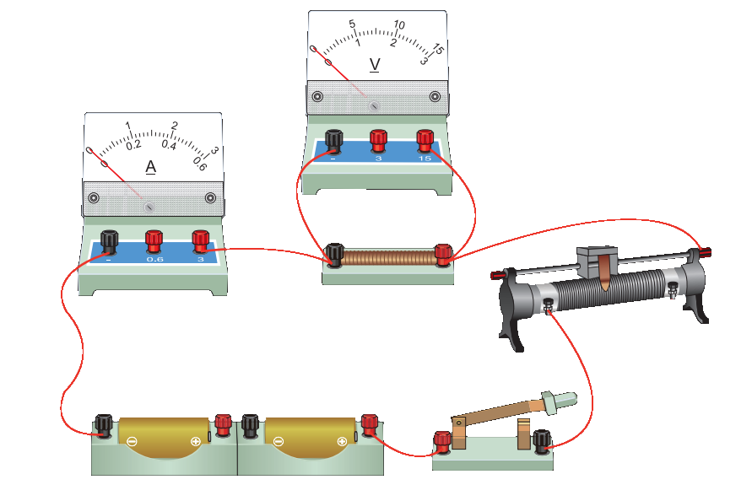
四 课后作业练习
1. 某同学在用伏安法测电阻的实验中，将实物连成如图 5-3-7 所示电路，每节干电池提供的电压为 1.5 V，估计被测电阻为 10 Ω 左右。请把电路连接错误的地方改过来。

Slide 13
四 课后作业练习
1. 请分析比较图 5-3-3 中电阻 a、b、c 阻值的大小关系。

Slide 14
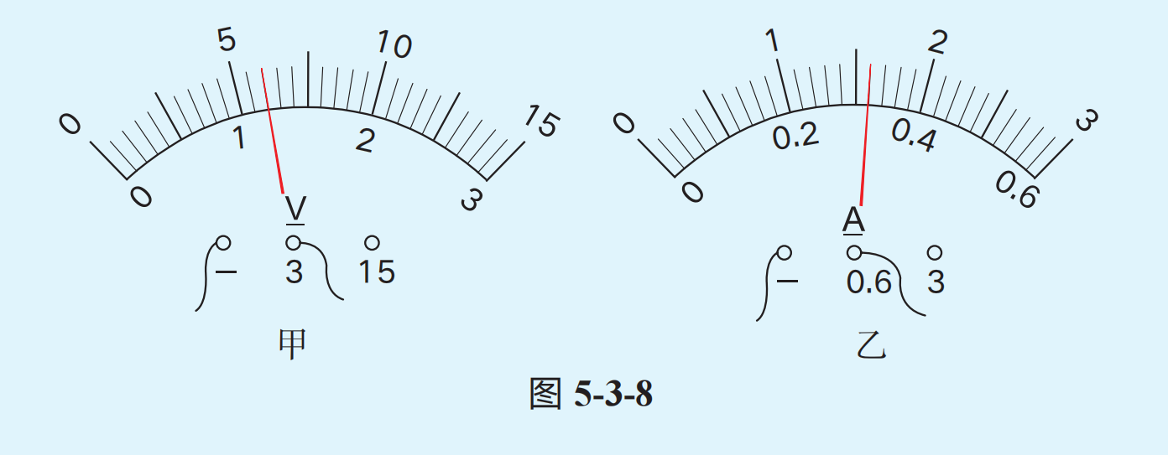
四 课后作业练习
3. 小明采用伏安法测量一个灯泡的电阻，请回答下列问题。
（1）某次测量时，电压表和电流表指针位置分别如图 5-3-8 甲、乙所示，则此时灯泡的电阻是多少？

Slide 15
四 课后作业练习
3. 小明采用伏安法测量一个灯泡的电阻，请回答下列问题。
（2）继续测量，若电压表的示数恰好为图 5-3-8 甲中的 2 倍，请判断电流表的示数是否为图 5-3-8 乙中的 2 倍，为什么？

Slide 16
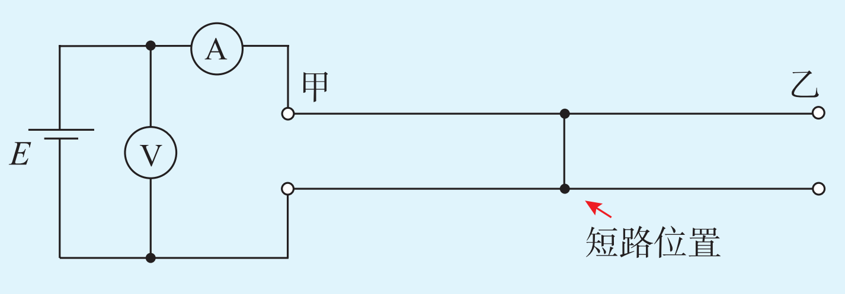
四 课后作业练习
4. 在甲、乙两地之间有两条输电线，已知每米输电线的电阻为 0.01 Ω。现输电线在某处发生短路，为确定短路位置，检修员利用电压表、电流表和电源接成如图 5-3-9 所示电路进行检测。当电压表的示数为 1.5 V 时，电流表的示数为 30 mA，则短路位置离甲地多远？（其余部分电阻忽略不计）

